Slide 1
第5章
第3节
ATP的主要来源——细胞呼吸

Slide 2
动物体内的能量代谢
主要能源物质
直接能源物质
ATP
呼吸作用
氧化分解
释放能量
用于各项生命活动
葡萄糖
CO₂ +H₂O + 能量
ADP+Pi
ADP和ATP的相互转变保正了生物所需能量的及时供应。

Slide 3
？
什么叫细胞呼吸？

Slide 4
细胞呼吸
定义：
有机物在细胞内经过一系列的氧化分解，生成CO₂或其他产物，释放出能量并生成ATP的过程。
氧化分解
有机物 CO₂(或其他产物)+能量

Slide 5
思考1
“呼吸”和“呼吸作用”有什么区别？
“呼吸”是指生物体或细胞吸入氧气和呼出二氧化碳的过程，而“呼吸作用”是指细胞内有机物分解释放能量的过程。
思考2
“呼吸”和“呼吸作用”有什么联系？
“呼吸”是“呼吸作用”的前提和基础，没有呼吸过程吸入的氧气，就不能进行呼吸作用；而“呼吸作用”是“呼吸”的继续。

Slide 6
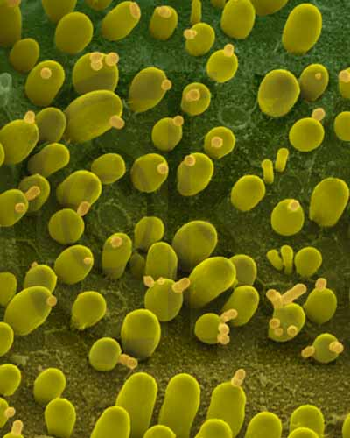
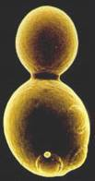
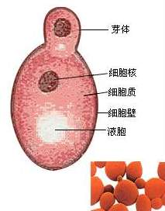
酵母菌细胞呼吸
酵母菌：单细胞真菌,在有氧和无氧条件下都能生存,属于兼性厌氧菌。

Slide 7
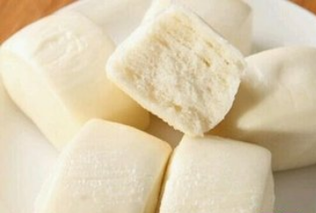
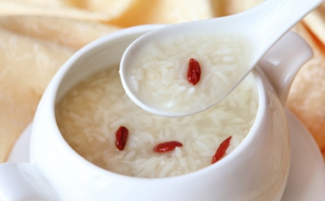
酵母菌细胞呼吸
若用30⁰C的温水把买来的鲜酵母粉化开，用它发一块面团，几个小时后，面团便会渐渐膨大。用手抠开里面，会发现面团里面变成蜂窝一样，有许多空隙，并且还能闻到酒味。
馒头疏松的小孔
馒头疏松的小孔
？
1.酵母菌发酵产生的酒精和CO₂是在什么条件下产生的？（有氧？无氧？）
甜酒

Slide 8
实验
探究酵母菌细胞呼吸的方式
1.提出问题: 酒精和CO₂是酵母菌在什么条件产生的（有氧？无氧？）
2.作出假设:酵母菌在无氧条件下产生酒精和CO₂。 酵母菌在有氧条件下产生CO₂。
3.设计实验: （控制变量）
有氧
自变量:
细胞呼吸的条件
无氧
分析变量
因变量:
细胞呼吸的产物
酒精、CO₂
无关变量:
温度、PH、酵母菌的量等

Slide 9
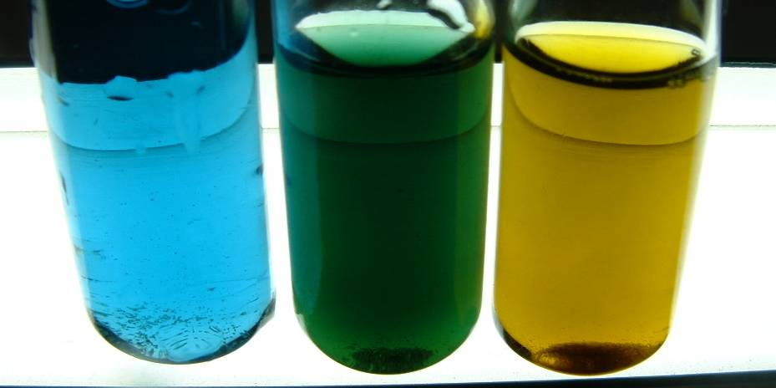
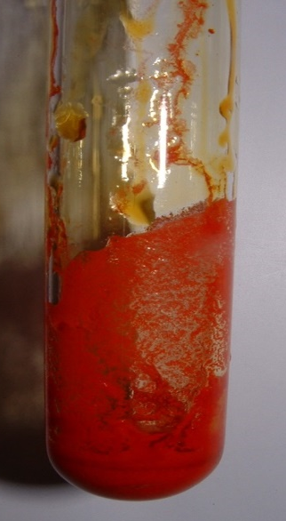
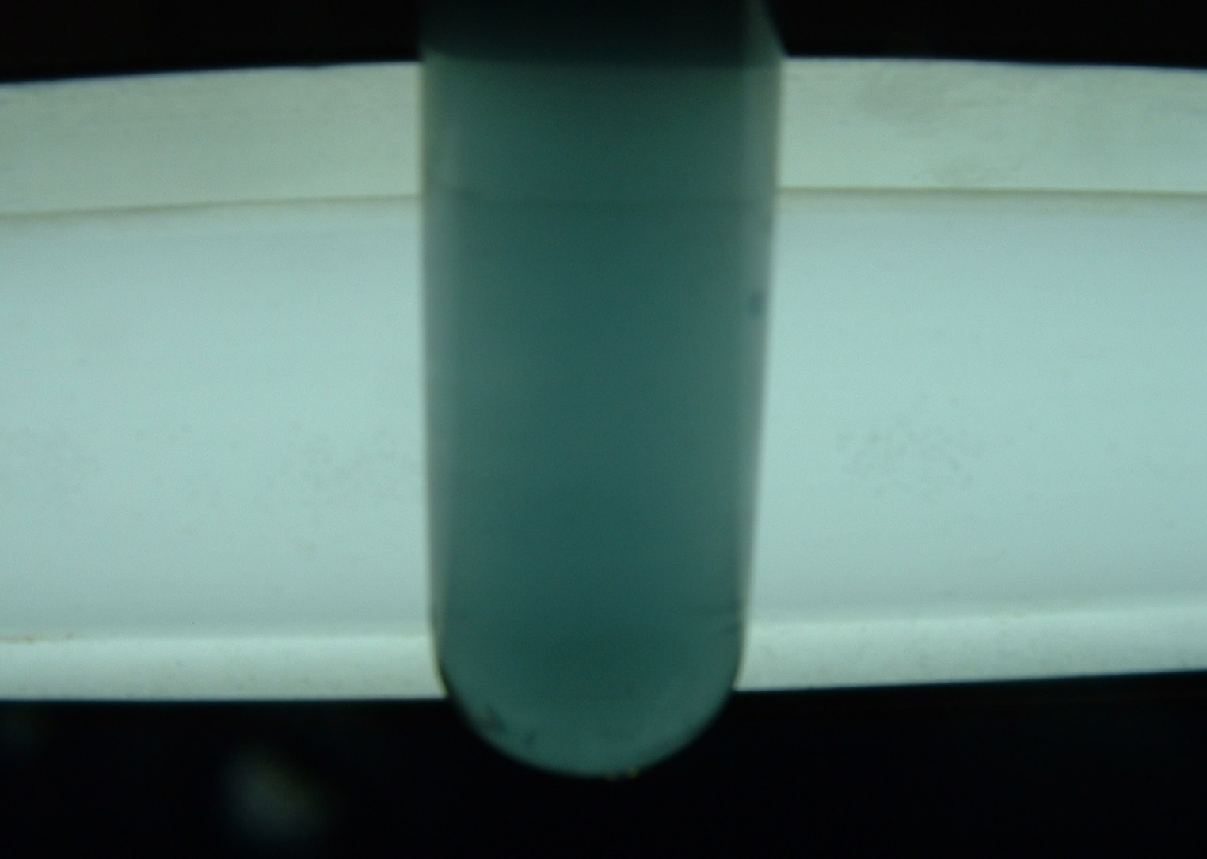
实验
探究酵母菌细胞呼吸的方式
3.设计实验: （控制变量）
►CO₂的检测方法：
►酒精的检测方法：
橙色的重铬酸钾溶液在酸性下与酒精发生反应： 橙色→灰绿色
1.澄清的石灰水：澄清→浑浊
2.溴麝香草酚蓝水溶液：蓝→绿→黄

Slide 10
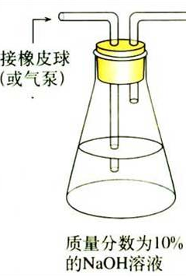
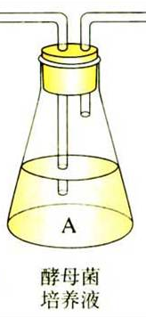
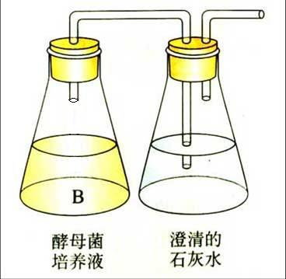
实验
探究酵母菌细胞呼吸的方式
4.实验步骤:
锥形瓶A、B：10g酵母菌+240mL5%葡萄糖溶液
A组（有氧）
B组（无氧）
（除去空气的CO₂）
B瓶应封口放置一段时间，待酵母菌将瓶中的氧气消耗完。

Slide 11
实验
探究酵母菌细胞呼吸的方式
4.实验步骤:
CO₂检测结果：
A组（有氧）
B组（无氧）
对比实验：设置两个或两个以上的实验组，通过对结果的比较分析，来探究某种因素与实验对象的关系，这样的实验叫做对比实验。
变混浊/快
变混浊/慢

Slide 12
实验
探究酵母菌细胞呼吸的方式
4.实验步骤:
酒精检测结果：
0.5mL重铬酸钾的浓硫酸溶液
A组
B组
橙色
橙色→灰绿色

Slide 13
实验
探究酵母菌细胞呼吸的方式
5.实验结果:
条件 | 澄清石灰水/出现的时间 | 重铬酸钾--浓硫酸溶液
有氧
无氧
变混浊／快
无变化
变混浊／慢
出现灰绿色
6.实验结论：
① 酵母菌在有氧和无氧条件下均能进行细胞呼吸，均能产生CO₂。
②在有氧的条件下，酵母菌通过细胞呼吸产生大量的CO₂。
③在无氧的条件下，酵母菌通过细胞呼吸产生酒精和少量的CO₂。
即：细胞在有氧和无氧的条件下都能进行细胞呼吸。

Slide 14
1．实验设计方案
准确把握实验目的：
明确实验要解决的“生物学事实”是什么，
要解决该“生物学事实”的哪一方面。
酵母菌的细胞呼吸方式 ，有氧和无氧条件下的产物是什么，
↓
1、酵母菌是单细胞真菌属于兼性厌氧菌。进行
有氧呼吸产生水和CO₂ ，无氧呼吸产生酒精和CO₂ 。
2、 CO₂的检测方法
（1）CO₂使澄清石灰水变浑浊
（2）CO₂使溴麝香草酚蓝水溶液由蓝变绿再变黄
3、酒精的检测
橙色的重酪酸钾溶液在酸性下与酒精发生反应，
变成灰绿色。
明确实验原理：分析实验所依据的科学原理是什么，涉及的生
物学及相关学科中的方法和原理有哪些。
↓
找出自变量和因变量，确定实验研究的因素，
以及影响本实验的无关变量；构思实验变量的
控制方法和实验结果的获得手段。
确定实验变量、
设置对照实验：
①自变量：是否有氧气。
②因变量：澄清的石灰水变混浊的程度，滴加
酸性重铬酸钾溶液后的颜色变化等。
③无关变量：酵母菌以及培养液的用量、
培养时间、温度等。
↓
确定实验方法：根据实验目的和所提供的材料来确定。
此实验为对比实验，两组实验均为实验组 化学试剂检测
↓
严格遵循实验设计原则，在充分考虑实验原理以及提供的实验材料、用具的基础上，根据设计要求，设计实验装置和步骤。
设计合理的实验
装置和实验步骤：
空白对照、自身对照、条件对照、相互对照（对比实验）
↓
得出预期实验结果和结论

Slide 15
一、细胞呼吸
有氧呼吸
指细胞在氧的参与下，通过多种酶的催化作用，把糖类等有机物彻底氧化分解，产生二氧化碳和水，释放能量并生成大量ATP的过程。
方式
无氧呼吸
是指细胞在无氧条件下，通过酶的催化作用，把葡萄糖等有机物分解为不彻底的氧化产物，同时释放出少量能量的过程。

Slide 16
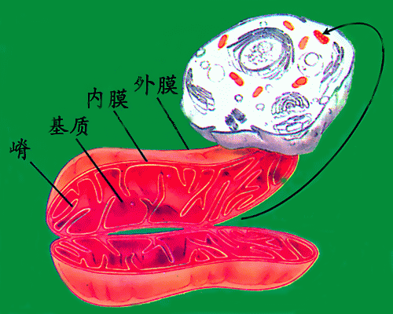
（一）有氧呼吸
1. 主要场所：
线粒体
内膜——酶
基质——酶

Slide 17
（一）有氧呼吸
有氧呼吸的三个阶段
有氧呼吸 | 场 所 | 反应物 | 产 物 | 释放能量
第一阶段
第二阶段
第三阶段
主要是葡萄糖
丙酮酸、[H]
细胞质基质
少量
线粒体基质
丙酮酸、水
CO₂、[H]
少量
线粒体内膜
[H]、O₂
H₂O
大量

Slide 18
（一）有氧呼吸
有氧呼吸的三个阶段
①
葡萄糖的初步分解
场所：细胞质基质
酶
C₆H₁₂O₆
2C₃H₄O₃ （丙酮酸） +4 [H] + 少量能量
（合成2 ATP）
②
丙酮酸彻底分解
场所：线粒体基质
酶
2 C₃H₄O₃ +6H₂O
6CO₂ +20 [H] +少量能量
（合成2 ATP）
（丙酮酸）
③
[H]的氧化
场所：线粒体内膜
酶
24[H] + 6O₂
12H₂O + 大量能量
（合成34 ATP）

Slide 19

有氧呼吸
C₆H₁₂O₆
第一阶段
酶
能量（少量）
4[H]
2丙酮酸
（2C₃H₄O₃ ）
酶
第二阶段
6O₂
细胞
6H₂O
20[H]
第三阶段
酶
12H₂O+能量（大量）
能量（少量）
6CO₂
线粒体
细胞质基质

Slide 20
（一）有氧呼吸
约60%以热能形式散失
酶
C₆H₁₂O₆ + 6O₂ + 6H₂O 6CO₂ + 12H₂O + 能量
约40%转移到ATP中
2870KJ/mol
1161KJ
38ATP
线粒体内膜
[H]、O₂
H₂O
大量

Slide 21
有氧呼吸小结
①主要场所：
线粒体
酶
②总反应式：
C₆H₁₂O₆+6O₂ +6H₂O 6CO₂+ 12H₂O +能量
（2870KJ/mol）
③能量去向：
约60%以热能形式散失；
约40%转移到ATP中。
④有氧呼吸概念：
氧
葡萄糖
细胞在____的参与下，通过_______的催化作用，把_______等有机物_______________，产生_____和_____，释放______,生成_________的过程。
多种酶
彻底氧化分解
H₂O
CO₂
能量
大量ATP

Slide 22
有氧呼吸的下列过程发生的场所分别是：
①产生CO₂的场所：
②产生H₂O的场所：
③氧气参与反应的场所：
④产生ATP的场所：
⑤产生ATP最多的场所：
线粒体基质
线粒体内膜
线粒体内膜
细胞质基质、线粒体
线粒体内膜

Slide 23





看谁反应最快
有氧呼吸过程中
第二阶段
第三阶段
第三阶段
1、哪个阶段产生CO₂？
2、哪个阶段有氧气参与反应？
3、哪个阶段产生ATP最多？
4、ATP产生的场所？
细胞质基质、线粒体（主要）
5、分解1摩尔的葡萄糖需多少摩尔O₂和产生多少摩尔CO₂？
都是6摩尔

Slide 24
原核细胞的有氧呼吸是如何进行的呢？
如：好氧细菌、蓝藻等的有氧呼吸是在细胞质基质和细胞膜上进行的。即有氧呼吸的第一阶段是在细胞质基质中进行；第二、三阶段是在细胞膜上进行的。

Slide 25
（二）无氧呼吸
1.反应场所：
细胞质基质
2.反应过程：
第一阶段：
葡萄糖的初步分解
酶
C₆H₁₂O₆
2C₃H₄O₃ +4[H]+能量(少量)
（丙酮酸）
第二阶段：
丙酮酸不彻底分解
（不释放能量！）
酶
乳酸发酵
2C₃H₄O₃ +4[H] 2C₃H₆O₃（乳酸）
酶
或 2C₃H₄O₃ +4[H] 2C₂H₅OH（酒精）+2CO₂
酒精发酵

Slide 26
（二）无氧呼吸
总反应式：
1.乳酸发酵：
酶
2C₃H₆O₃(乳酸)
C₆H₁₂O₆
+ 少量能量
例：高等动物、人、乳酸菌、高等植物的某些器官（玉米胚、马铃薯块茎、甜菜块根等）
2.酒精发酵：
酶
C₆H₁₂O₆
2C₂H₅OH(酒精)
+ 2CO₂+少量能量
例：大部分植物、酵母菌等
能量去向：
1mol葡萄糖分解成乳酸，共释放196.65kJ/mol，其中约69%以热能形式散失； 约31%(61.08kJ/mol)转移到ATP中储存，形成2个ATP。

Slide 27
原核细胞的无氧呼吸是如何进行的呢？
如：厌氧细菌等的无氧呼吸是在细胞质基质中进行的。

Slide 28
有氧呼吸与无氧呼吸的比较
有氧呼吸
无氧呼吸
细胞质基质、线粒体
细胞质基质
场所
不同点
需氧、水、酶
不需氧、需酶
条件
产物
CO₂、H₂O
酒精和CO₂或乳酸
能量
变化
释放大量能量，合成38ATP
释放少量能量，合成
2ATP
相同点
联系
从葡萄糖分解为丙酮酸阶段相同，以后阶段不同
实质
分解有机物，释放能量，合成ATP

Slide 29
二、细胞呼吸方式的判断
只在细胞质基质中
无氧呼吸
依据一
据场所
有线粒体参与
有氧呼吸（或有氧、无氧呼吸并存）
消耗O₂
一定存在有氧呼吸
产生H₂O
一定存在有氧呼吸
依据二
据反应物和产物
有酒精或乳酸
一定存在无氧呼吸
无CO₂释放
一定为产乳酸的无氧呼吸
CO₂=O₂
只进行有氧呼吸
依据三
据物质量的关系
CO₂＞O₂
同时进行有氧呼吸和无氧呼吸

Slide 30
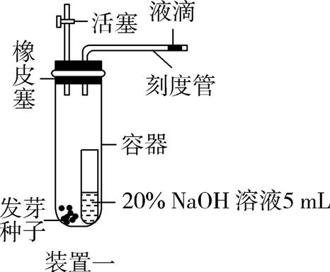
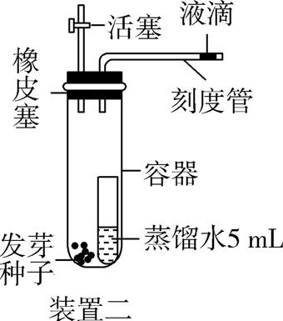
归纳总结 细胞呼吸方式的判断及实验探究
1.探究细胞呼吸方式的实验装置
欲探究某生物的呼吸类型,应设置两套呼吸装置,如图3-9-14所示(以发芽种子为例):
图3-9-14
实验结果预测和结论
实验现象 |  | 结论
装置一液滴 | 装置二液滴
不动
不动
只进行产乳酸的无氧呼吸
不动
右移
只进行产乙醇的无氧呼吸
左移
右移
进行有氧呼吸和产乙醇的无氧呼吸
左移
不动
只进行有氧呼吸或进行有氧呼吸和产乳酸的无氧呼吸

Slide 31
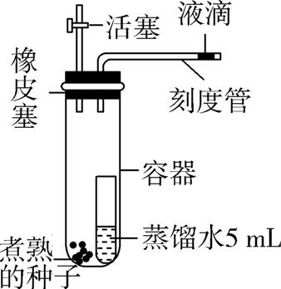
2.物理误差的校正
为使实验结果精确除减少无关变量的干扰外,还应设置对照装置,如图3-9-15所示。对照装置与装置二相比,不同点是用“煮熟的种子”代替“发芽种子”,其余均相同。
图3-9-15
特别提醒
(1)为防止微生物呼吸对实验结果的干扰,应将装置进行灭菌、所测种子进行消毒处理。
(2)若选用绿色植物作实验材料,测定细胞呼吸速率,需将整个装置进行遮光处理,否则植物的光合作用会干扰呼吸速率的测定。

Slide 32
例.现有一瓶混有酵母菌和葡萄糖的培养液,通入 不同浓度的氧气时,其产生的酒精和CO2的量如图所示(两种呼吸作用速率相等),问:在氧浓度为a时（ ）
D
相对数量
A.酵母菌只进行厌氧发酵
B.酵母菌停止厌氧发酵
C.33%的酵母菌进行厌氧发酵
D.67%的酵母菌进行厌氧发酵
18
（mol）
12
6
0
a
氧浓度%
酒精
二氧化碳

Slide 33
例.现有一瓶混有酵母菌和葡萄糖的培养液,通入 不同浓度的氧气时,其产生的酒精和CO2的量如图所示(两种呼吸作用速率相等),问:在氧浓度为a时（ ）
D
相对数量
A.酵母菌只进行厌氧发酵
B.酵母菌停止厌氧发酵
C.33%的酵母菌进行厌氧发酵
D.67%的酵母菌进行厌氧发酵
18
（mol）
12
6
0
a
氧浓度%
酒精
二氧化碳

Slide 34
三、影响细胞呼吸的因素与应用
1.内因：
（1）不同种类的植物呼吸速率不同，如旱生植物的小于水生植物的，阴生植物的小于阳生植物的。
（2）同一植物在不同的生长发育时期呼吸速率不同，如幼苗期、开花期呼吸速率升高，成熟期呼吸速率下降。
（3）同一植物的不同器官呼吸速率不同，如生殖器官的大于营养器官的。

Slide 35
三、影响细胞呼吸的因素与应用
2.外因：
温度、O2浓度、CO2浓度、含水量等。
（1）温度：通过影响呼吸酶的活性来影响呼吸速率。
呼吸速率
温度(℃)
应用：
①水果保鲜，适当降低温度能延长保存时间。
②促进生长，夜晚适当降低温度，可以减少呼吸作用对有机物的消耗，提高产量。

Slide 36
三、影响细胞呼吸的因素与应用
（2）O₂浓度：一定范围内，有氧呼吸随O₂浓度升高而增大，无氧呼吸 则受到抑制。
1、若只产生CO2，不消耗O2，则只进行无氧呼吸（如A点）。
CO2释放量
A
CO2的总量
2、若产生的CO2的摩尔数比吸收O2的摩尔数多，则两种呼吸同时并存（图中AC段）。
C
3、若产生CO2的摩尔数与吸收O2的摩尔数相等，则只进行有氧呼吸（图中C点以后）。
4、B点表示无氧呼吸与有氧呼吸速率相等（CO2释放量表示），此时CO2的总释放量最低。D点表示O2浓度超过一定值（10%）以上时。无氧呼吸消失，说明有O2存在时，无氧呼吸受到抑制。
B
无氧呼吸
D
5 10 15 20 25
O2%
应用：
①中耕松土促进根呼吸
②无氧发酵控制无氧环境
③低氧储存粮食、蔬菜、水果

Slide 37
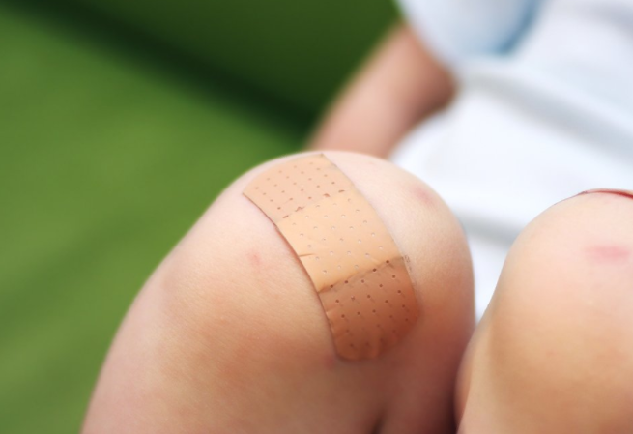
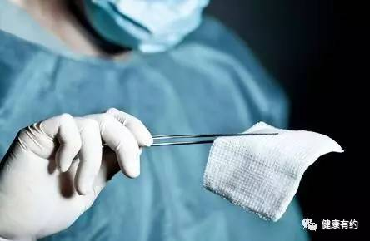
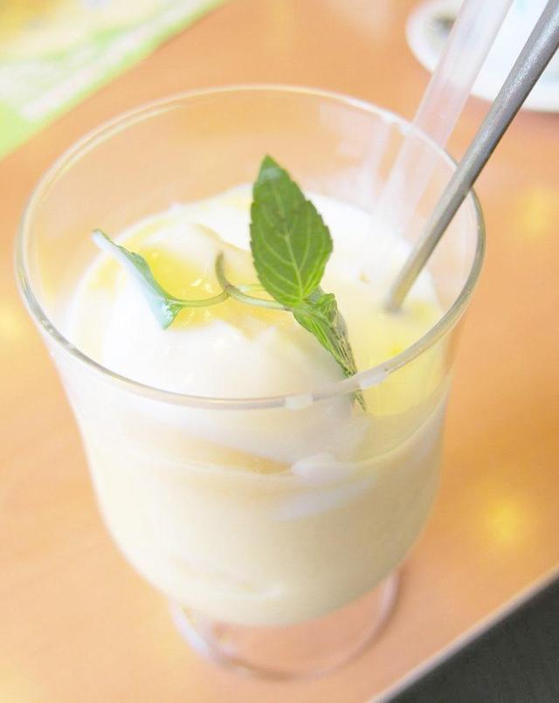
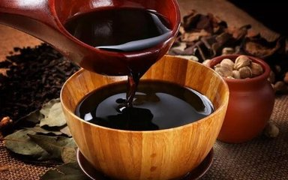
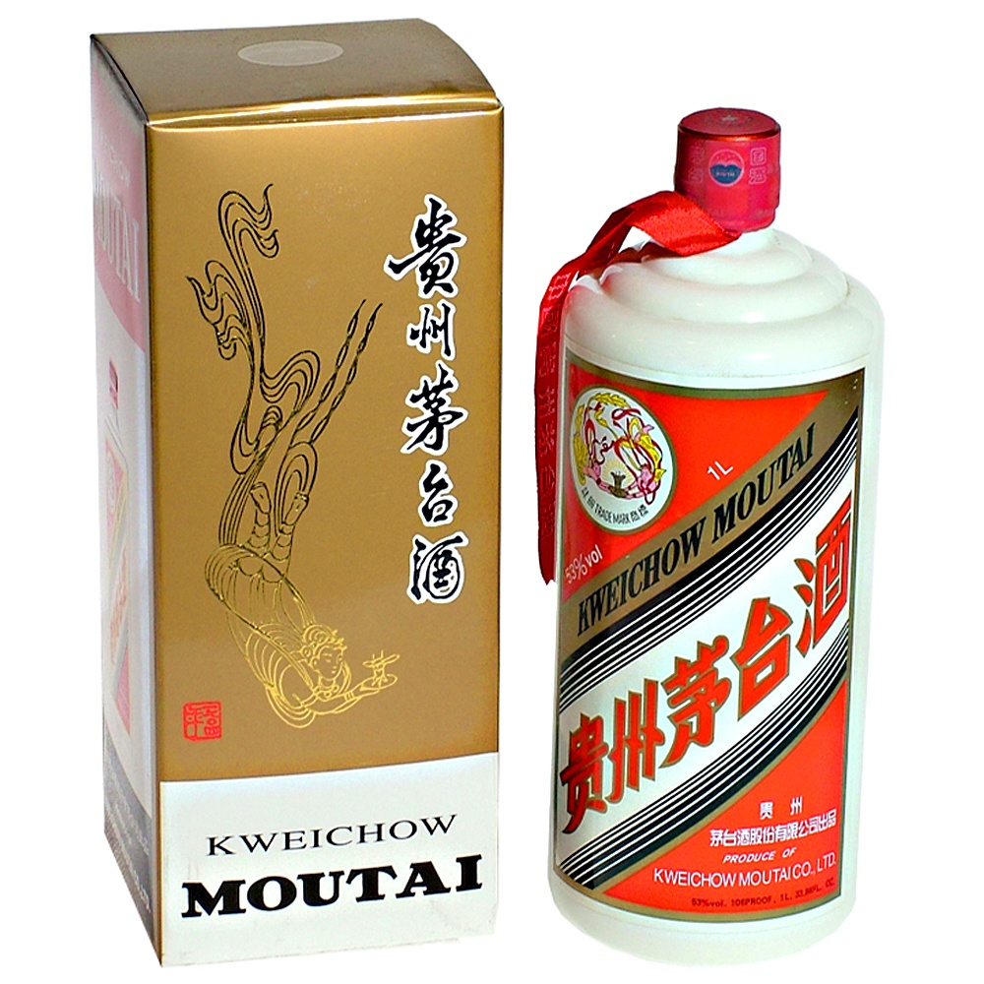
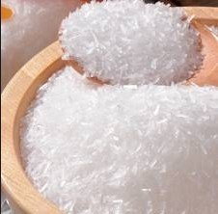
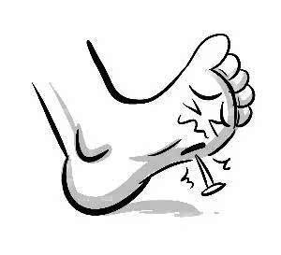
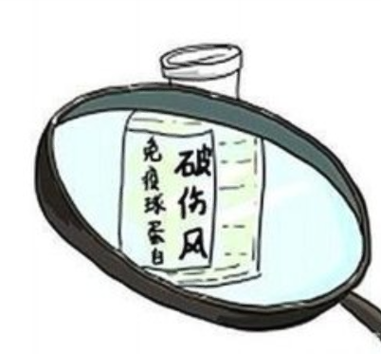
应用：

Slide 38
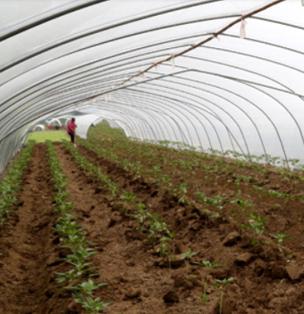

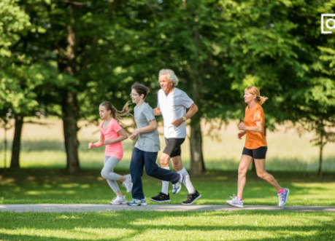
应用：

Slide 39
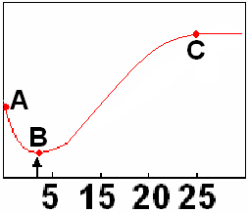
例1：右图表示在储存蔬菜、水果时，大气中O₂的浓度对植物组织内CO₂产生的影响，试分析：
CO₂
释放的相对值
（1）A点表示植物组织释放CO₂较多，这些CO₂是_________的产物。
无氧呼吸
（2）由A到B， CO₂的释放量急剧减小，其原因是____________________________________。
（3）由B到C， CO₂的释放量又不断增加，其主要原因是________________________________； 到C点以后CO₂的释放量不再增加，其主要原因是____________________________________。
随O₂的增加，无氧呼吸受到抑制
随氧浓度增大，有氧呼吸不断加强
受线粒体数量限制，有氧呼吸不再加强

Slide 40
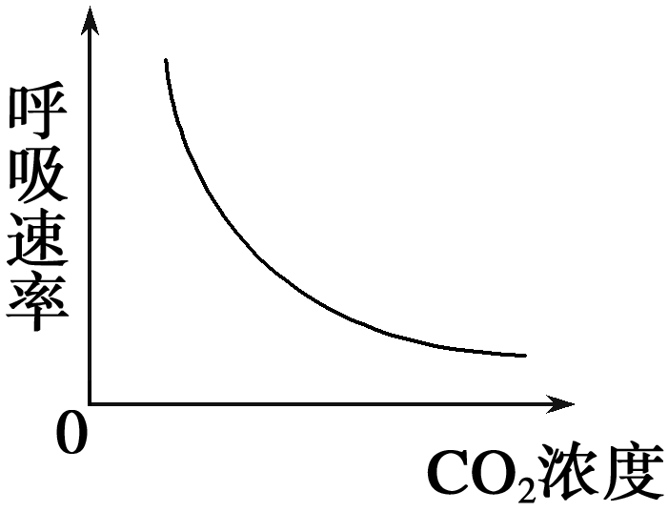
三、影响细胞呼吸的因素与应用
（3）CO₂浓度：随着CO₂浓度的增大，CO₂对有氧呼吸有抑制作用增强。
应用：
在蔬菜、水果保鲜中，增加CO₂浓度(或充入N₂)可抑制细胞呼吸，减少有机物的消耗。

Slide 41
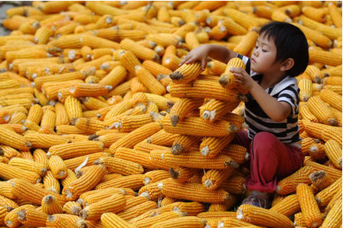
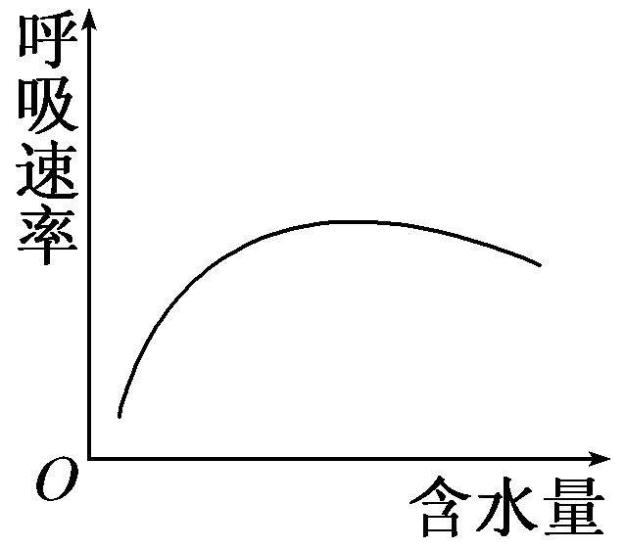
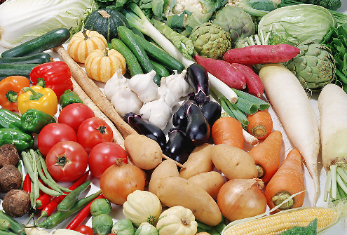
三、影响细胞呼吸的因素与应用
（4）含水量：在一定范围内，细胞呼吸速率随细胞内水的含量的增加而增大，当含水量超过一定的范围时，呼吸速率会受到抑制。
应用：
粮食：干燥储藏，降低呼吸消耗有机物
水果、蔬菜：一定的湿度

Slide 42
习题巩固
在有氧呼吸过程中，葡萄糖被分解为丙酮酸发生在细胞的（ ）
A．核糖体里 B．线粒体里
C．细胞质基质 D．内质网
C
有氧呼吸的过程中，能生成大量ATP的是（ ）
A．由葡萄糖生成丙酮酸时
B．由丙酮酸彻底分解成CO2和[H]时
C．丙酮酸分解成酒精和CO2时
D．氢与氧结合生成水时
D

Slide 43
习题巩固
利用地窖贮藏种子、蔬菜在我国历史悠久。地窖中的CO2浓度较高，这有利于（ ）
A
A 降低呼吸强度 B 降低水分吸收
C 促进果实成熟 D 促进光合作用
下列各项中，与细胞呼吸原理的应用无关的是（ ）
A 晒干小麦种子延长保存期限
B 利用催熟剂是作物尽快成熟
C 夜晚适当降低温室内的温度以提高产量
D 农村采用密闭的土窖保存水果蔬菜
B

Slide 44
【课堂小结】
生物体内的有机物(糖类,脂类,蛋白质等)在细胞内经过一系列的氧化分解,最终生成CO₂或其他产物,并且释放能量的总过程。
概念
1：
葡萄糖
酶
2丙酮酸
+
4〔H〕
+
少量能量
2：
酶
少量能量
2丙酮酸
+
6H₂O
6CO₂
+
20〔H〕
+
酶
细胞呼吸
有氧呼吸
3：
24〔H〕
+
6O₂
12H₂O
+
大量能量
酶
方式
总式：
C₆H₁₂O₆+6H₂O+6O₂ 6CO₂+12H₂O+能量
酶
C₆H₁₂O₆→2C₂H₅OH+2CO₂+能量
无氧呼吸
C₆H₁₂O₆
酶
2C₃H₆O₃+能量
→
氧气：透气或低氧充氮
应用
温度：低温窖藏
水分：干燥贮粮

Slide 45
结束！

